Slide 1
Алгоритм по раннему выявлению и реагированию на деструктивное поведение несовершеннолетних
Педагог-психолог
МАОУ «Лицей №142 г.Челябинска»:
Гавырина Полина Игоревна

Slide 2
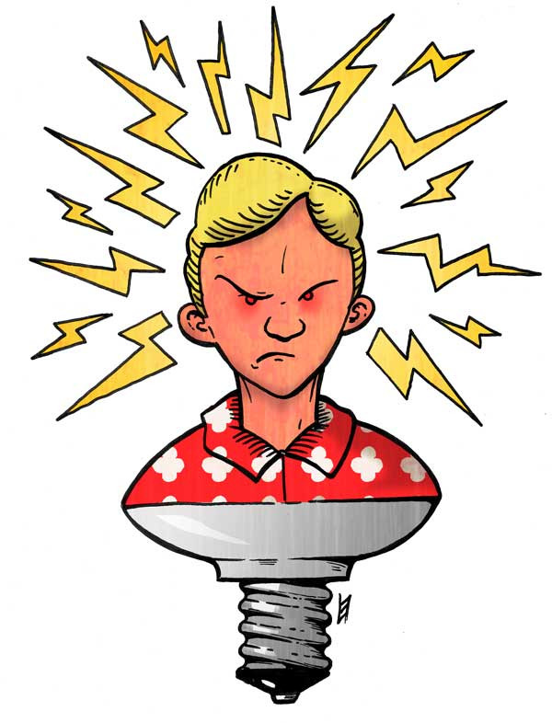
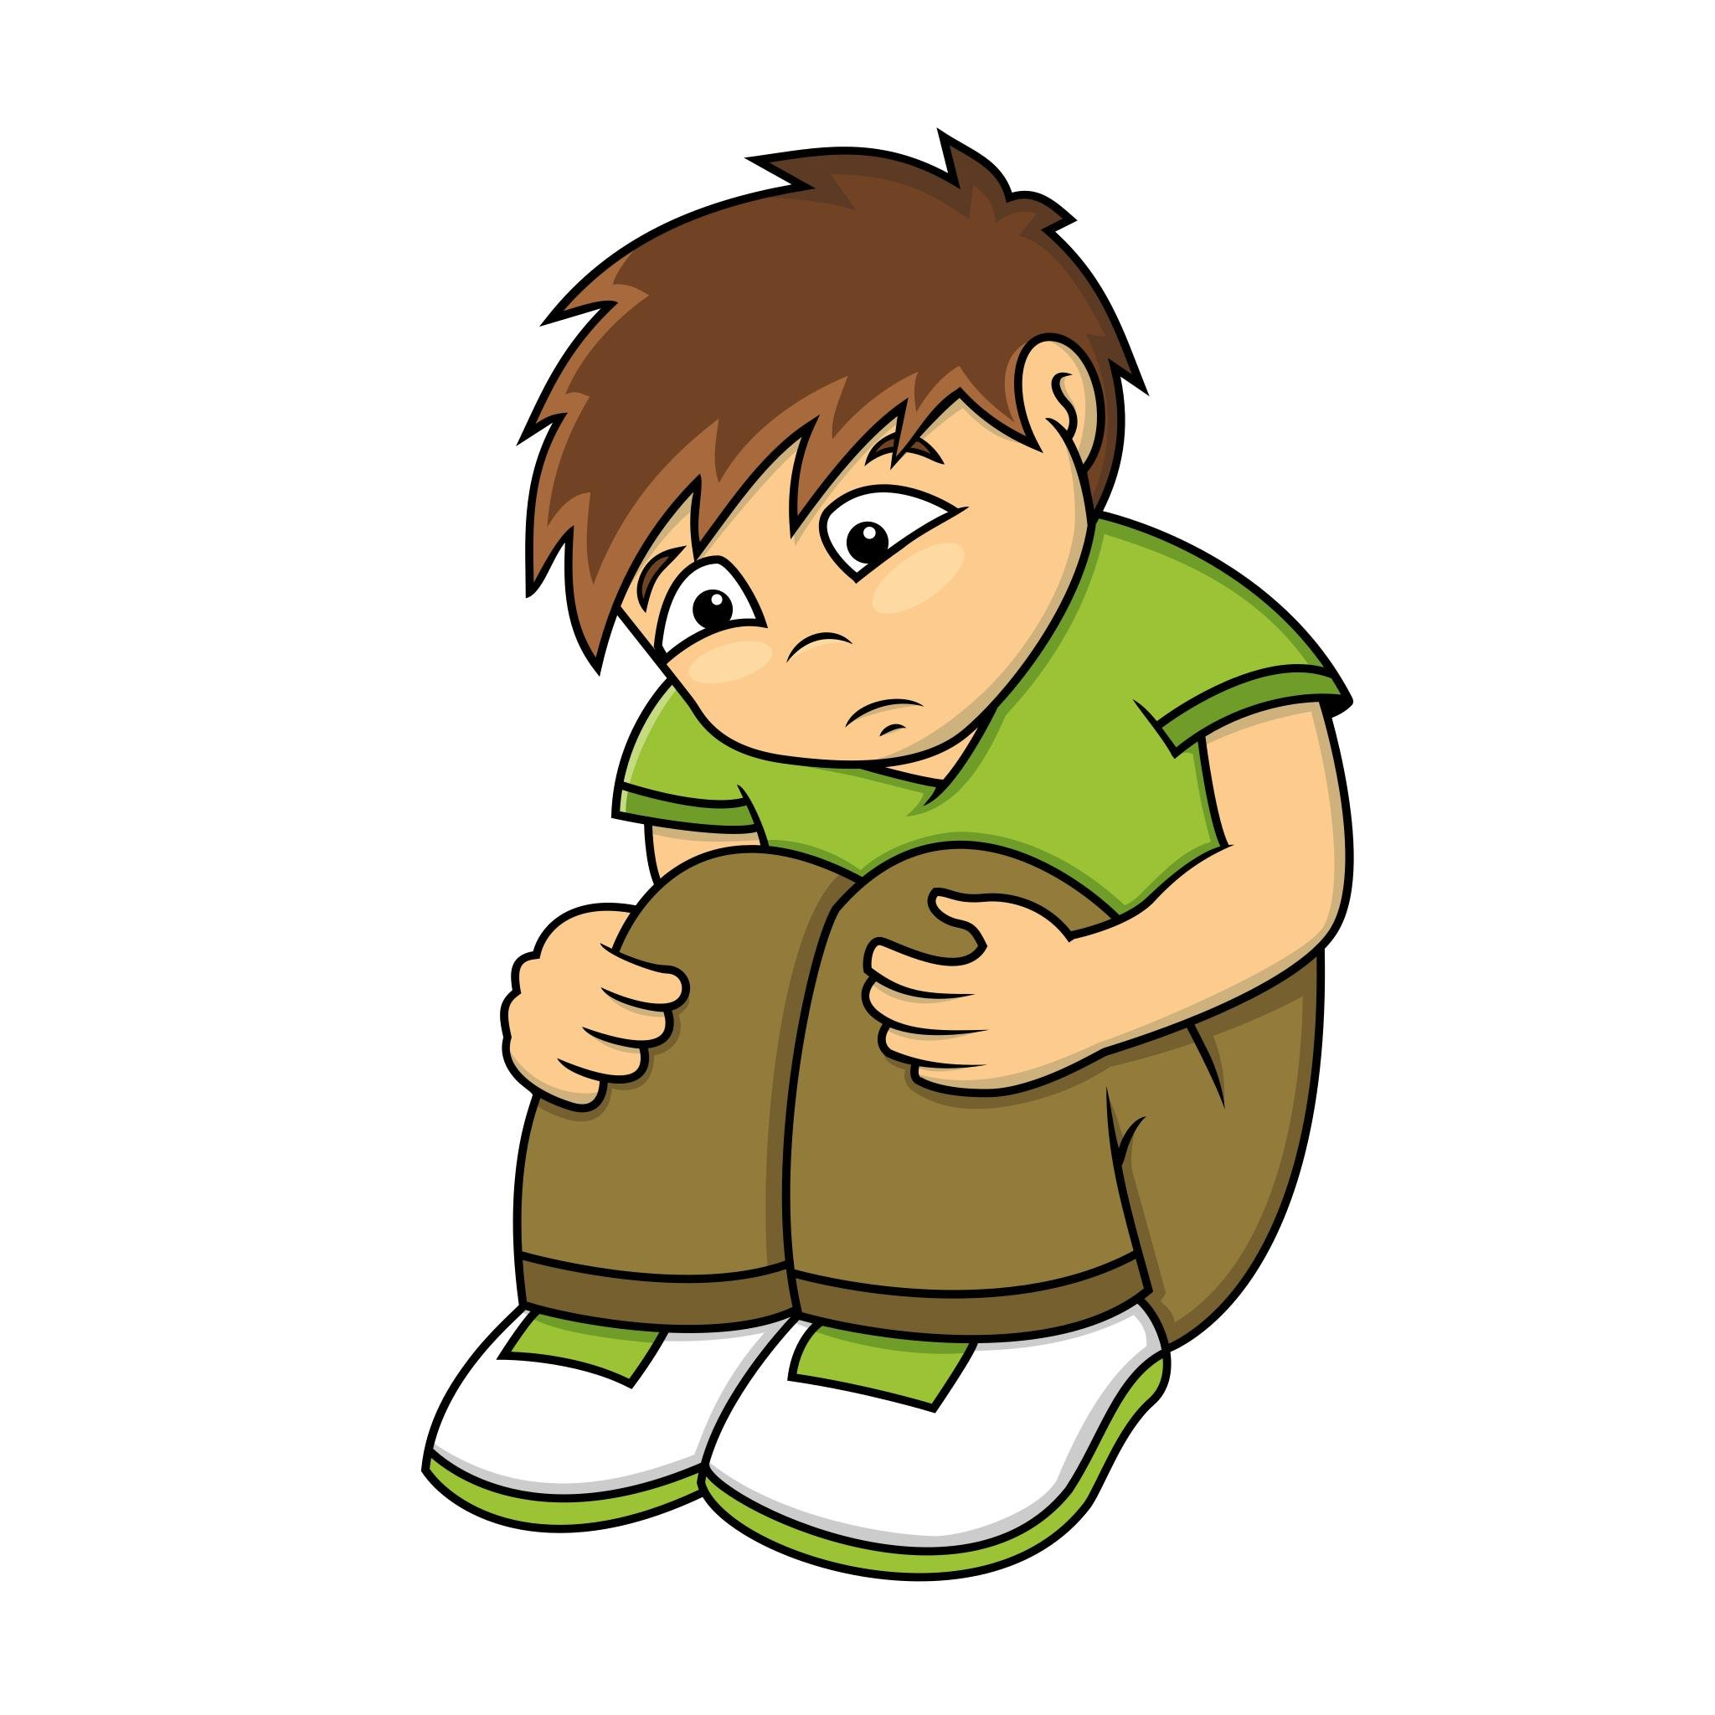
«Не бывает трудных детей, бывают дети, которым трудно»

Slide 3
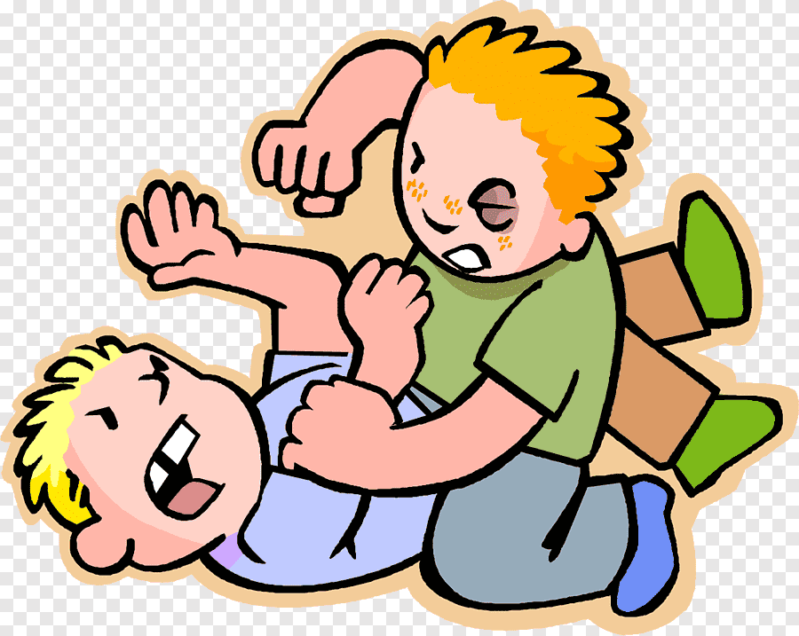

Деструктивное поведение – форма активности личности, связанная с разрушением субъектом структур, как «составляющих» его организм, так и заключающих его в «себе» (общество).
Деструкция может быть направлена человеком на самого себя или вовне

Slide 4
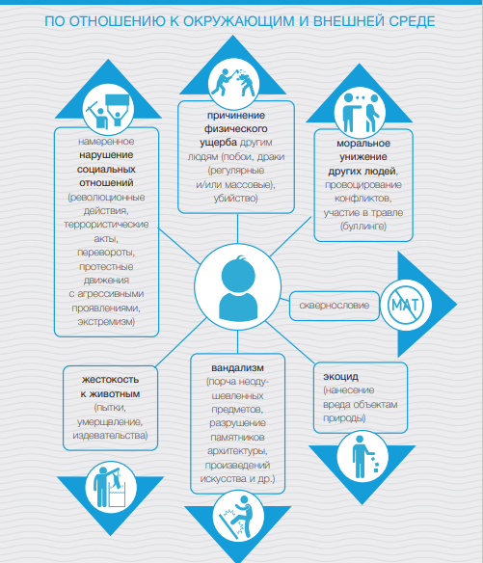

Slide 5
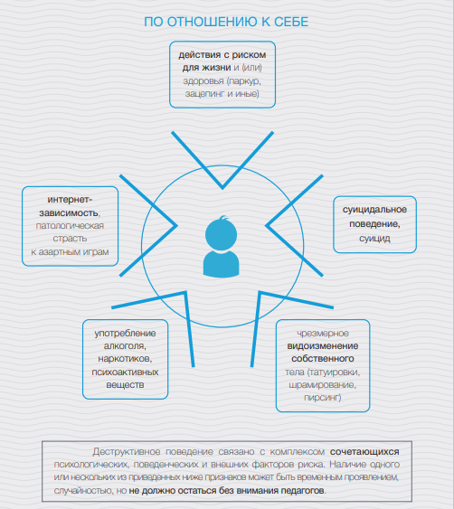

Slide 6
Типы деструктивной модели поведения
1. Социально-психологическая дезадаптация
2. Раннее (отклоняющееся) поведение
3. Рискованное поведение
4. Суицидальное, самоповреждающее поведение
5. Аддиктивное (зависимое) поведение
6. Агрессивное поведение
7. Делинквентное поведение

Slide 7
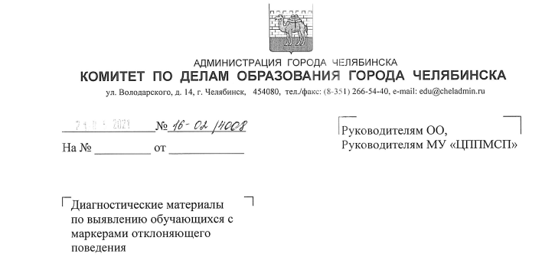

Slide 8
Маркеры отклоняющегося поведения
Нарушение аппетита
Нарушение сна
Нарушения в состоянии здоровья: частые простуды, кашель, насморк и пр.
Потеря интереса к школе, снижение успеваемости
Пропуски занятий без уважительной причины или "по болезни"
Снижение когнитивных функций
Эмоциональная нестабильность; резкие перепады настроения:
Нарушение межличностных коммуникаций
Появление специфических интересов: к оружию, лекарствам, шок-контенту и пр.
Склонность к риску
Неустойчивая моральная система ("плохо" и "хорошо")
Жестокость к окружающим людям и животным
Самовольные уходы из дома
Специфический словарь
Особая жизненная философия: оправдание убийств, нездоровая заинтересованность вопросами смерти, идеализация смерти, право человека на употребление наркотиков и пр.
Телесные повреждение и самоповреждения
Изменения скорости речи и движений
Неопрятность и неряшливость внешнего вида
Экстравагантность внешности: крашеные волосы, пирсинг, татуировки, одежда с агрессивными надписями и изображениями
Проявление интереса к оружию больше, чем характерно для возраста
Отсутствие контакта со сверстниками/одноклассниками
Отсутствие увлечений, соответствующих возрасту вне интернета
Наличие специфических символов/логотипов на одежде и личных вещах
Семья в социально опасном положении

Slide 9
Форма заполняется классным руководителем
0 баллов – никогда
1 балл – иногда
2 балла – часто
3 балла – всегда

Slide 10
Результаты:
1 группа – от 0 до 18 балов – низкая степень риска отклоняющегося поведения обучающегося
2 группа – от 19 до 36 баллов – умеренная степень риска отклоняющегося поведения обучающегося
3 группа – от 37 до 54 баллов – значительная степень риска отклоняющегося поведения
4 группа – от 55 до 74 баллов – высокая степень риска отклоняющегося поведения обучающегося

Slide 11



Полезные материалы
Навигатор профилактики девиантного поведения | МГППУ (mgppu.ru)
Сборник организационных документов и методических рекомендаций для педагогов и специалистов школ «Работа с учащимися групп социального риска в условиях общеобразовательной школы»
Министерство образования Иркутской области ГКУ «Центр профилактики, реабилитации и коррекции». Методические рекомендации, направленные на профилактику агрессивного поведения обучающихся, в том числе буллинга, конфликтов, аутоагрессивного поведения.

Slide 12
1(5 своих плюсов) | 3(минусы переделать в плюсы)
2(5 своих минусов) | 4(плюсы переделать в минусы)

